Slide 1
Laten wij met volharding de wedloop lopen die voor ons ligt, terwijl wij het oog gericht houden op Jezus, de Leidsman en Voleinder van het geloof. Hij heeft om de vreugde die Hem in het vooruitzicht was gesteld, het kruis verdragen en de schande veracht en zit nu aan de rechterhand van God. Want let toch scherp op Hem… opdat u niet verzwakt en bezwijkt in uw zielen. (Zie Hebr. 12:1-3)

Slide 2
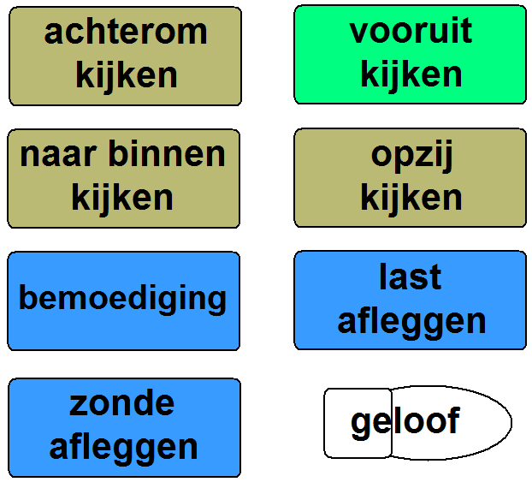
Discussiekaarten loopbaan van het geloof

Slide 3
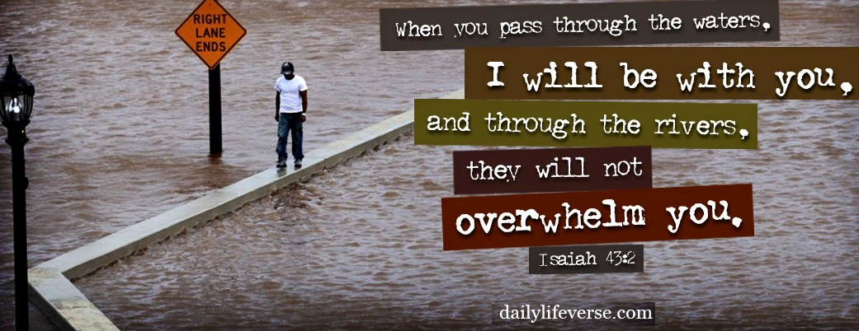
U leert me lopen op het water, de oceaan is weids en diep. U vraagt me alles los te laten, daar vind ik U en ik twijfel niet.

Slide 4
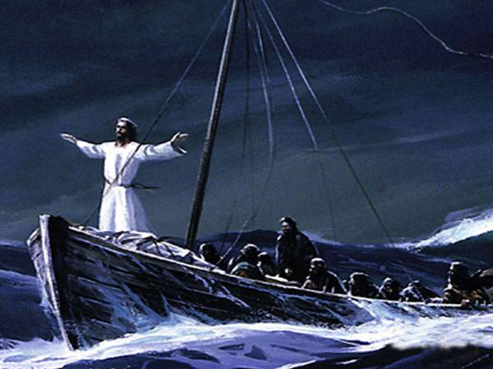
En als de golven overslaan, dan blijf ik hopen op uw Naam Mijn ziel vindt rust, want in de storm bent U dichtbij Ik ben van U en U van mij

Slide 5
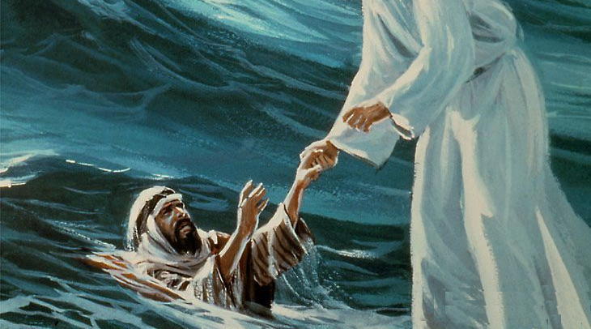
De diepste zee is vol genade. Uw sterke hand, die houdt mij vast.
En als mijn voeten zouden falen, dan faalt U niet, want uw trouw houdt stand.

Slide 6
Geest van God, leer mij te gaan over de golven, in vertrouwen U te volgen, te gaan waar U mij heen leidt. Leid me verder dan mijn voeten kunnen dragen. Ik vertrouw op uw genade, want ik ben in uw nabijheid.

